Slide 1
PHÂN TÍCH VÀ THIẾT KẾ HỆ THỐNG THÔNG TIN
Information Systems Analysis and Design
Giảng viên: lê văn tấn
Trung tâm công nghệ thông tin – Trường đại học vinh

Slide 2
NỘI DUNG HỌC PHẦN
Chương 1: Giới thiệu về phân tích thiết kế hệ thống
Chương 2: Phát triển dự án phần mềm
Chương 3: Mô hình hóa hệ thống
3.1. Mô hình hóa
3.2. Ngôn ngữ mô hình hóa thống nhất UML
3.3. Các biểu đồ được sử dụng trong UML
Chương 4: Phân tích hệ thống
Chương 5: Thiết kế hệ thống
Chương 6: Cài đặt, vận hành và hỗ̃ trợ hệ thống

Slide 3
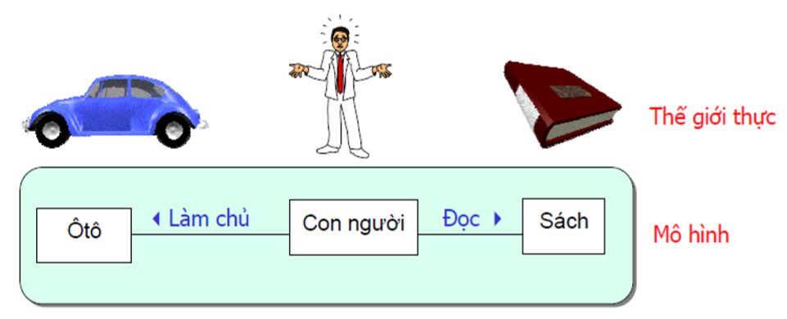
3.1. Mô hình hóa
Mô hình: là một dạng trừu tượng hóa/một hình ảnh/một biểu diễn của một hệ thống thực, được diễn tả:
Ở một mức độ trừu tượng hóa nào đó,
Theo một quan điểm/góc nhìn nào đó,
Bởi một hình thức diễn tả hiểu được nào đó (như văn bản, đồ thị, phương trình,…)
Mô hình hóa: dùng mô hình để nhận thức và diễn tả một hệ thống
Quá trình phân tích và thiết kế HT cũng được gọi là quá trình mô hình hóa HT

Slide 4
3.1. Mô hình hóa
Mục đích của mô hình hóa:
Để hiểu
Để trao đổi
Để hoàn chỉnh
MHH tốt phải thỏa các yêu cầu sau:
Dễ đọc
Dễ hiểu
Dễ trao đổi
Xác thực
Chặt chẽ
Đầy đủ
Dễ thực hiện (cài đặt)

Slide 5
3.1. Mô hình hóa
Kết hợp 3 thành phần:
Hệ ký pháp (notation): Các khái niệm và mô hình
Một tiến trình (process): Các bước cần tiến hành, các sản phẩm (tài liệu, mô hình) qua từng giai đoạn, cách điều hành tiến trình, cách đánh giá chất lượng
Công cụ hỗ trợ (CASE): Phần mềm hỗ trợ cho quá trình MHH, có khả năng:
Sản sinh các mô hình và biểu đồ,
Biến đổi và điều chỉnh nhanh các mô hình và biểu đồ,
Kiểm tra cú pháp, sự chặt chẽ, đầy đủ,
Kiểm thử và đánh giá,
Mô phỏng thực hiện mô hình

Slide 6

3.2. Ngôn ngữ mô hình hóa thống nhất UML
3.2.1. Lịch sử phát triển của ngôn ngữ UML
Ngôn ngữ UML (Unified Modeling Language) là một hệ thống ký pháp mô hình hóa hướng đối tượng
UML là ngôn ngữ dùng để:
Mô hình hóa trực quan (Visualizing)
Đặc tả (Specifying)
Xây dựng (Constructing)
Làm tài liệu (Documenting)
Có thể sử dụng trong bất kỳ tiến trình phát triển hệ thống
Xuyên suốt vòng đời phát triển hệ thống
Được sử dụng bởi các công nghệ cài đặt khác nhau

Slide 7
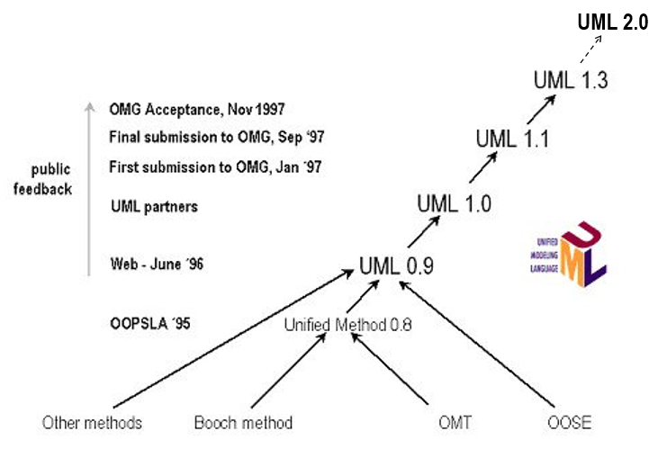
3.2. Ngôn ngữ mô hình hóa thống nhất UML
3.2.1. Lịch sử phát triển của ngôn ngữ UML
Lịch sử
1975-1990: Có nhiều ngôn ngữ MHH hướng đối tượng được phát triển
1990-1994: Hơn 50 phương pháp phát triển hướng đối tượng, trong đó có 3 phương pháp nổi tiếng:
OOD - Object Oriented Design (Grady Booch)
OOSE - Object Oriented Software Engineering (Ivar Jacobson)
OMT - Object Modeling Technique (Jim Rumbaugh)

Slide 8
3.2. Ngôn ngữ mô hình hóa thống nhất UML
3.2.1. Lịch sử phát triển của ngôn ngữ UML
Các công cụ MHH UML miễn phí
WhiteStarUML (https://sourceforge.net/projects/whitestaruml/)
Từ mô hình sinh mã nguồn cho các ngôn ngữ: Java, C#, C++, SQL
Từ mã nguồn sinh ngược lại mô hình cho các ngôn ngữ: Java, C#, C++, SQL
Open ModelSphere (http://www.modelsphere.com/org/)
Từ mô hình sinh mã nguồn cho các ngôn ngữ: Java, SQL
Từ mã nguồn sinh ngược lại mô hình cho các ngôn ngữ: Java
Modelio (https://www.modelio.org/)
Từ mô hình sinh mã nguồn cho các ngôn ngữ: Java
Từ mã nguồn sinh ngược lại mô hình cho các ngôn ngữ: Java
…
Dia (https://wiki.gnome.org/Apps/Dia/)
Từ mô hình sinh mã nguồn cho các ngôn ngữ: Python, C++, JavaScript, Pascal, Java, PHP
Papyrus (http://www.eclipse.org/papyrus/)
Từ mô hình sinh mã nguồn cho các ngôn ngữ: C/C++, Java
Acceleo (https://www.eclipse.org/acceleo/)
Từ mô hình sinh mã nguồn cho các ngôn ngữ: JEE, .Net, Php, ...
UML Designer (http://www.umldesigner.org/)
Eclipse UML2 Tools (https://www.eclipse.org/)
NetBeans IDE (https://netbeans.org/)
Oracle JDeveloper (http://www.oracle.com/technetwork/developer- tools/jdev/overview/index.html)

Slide 9
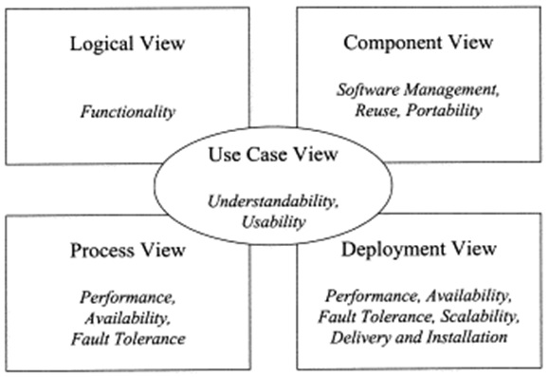
3.2. Ngôn ngữ mô hình hóa thống nhất UML
3.2.2. Các góc nhìn của UML
UML cung cấp các mô hình để diễn tả hệ thống
Mỗi mô hình chỉ có thể diễn tả hệ thống theo một góc nhìn (view) nhất định
UML cung cấp 5 góc nhìn đối với hệ thống
Mỗi góc nhìn thực hiện bởi một số biểu đồ (mô hình)
Có thể có biểu đồ thuộc vào nhiều (>1) góc nhìn khác nhau

Slide 10
3.2. Ngôn ngữ mô hình hóa thống nhất UML
3.2.2. Các góc nhìn của UML
Góc nhìn ca sử dụng (Use case view)
Là góc nhìn từ ngoài nhìn vào hệ thống
Là cách nhìn của người dùng cuối, người phân tích, người kiểm thử
Không phản ánh tổ chức bên trong, mà chỉ làm rõ các chức năng chính/quan trọng mà hệ thống phải đáp ứng cho người dùng
Sắc thái tĩnh: Biểu đồ ca sử dụng (Use case diagram)
Sắc thái động: Biểu đồ giao tiếp (Communication diagram), Biểu đồ máy trạng thái (State diagram), và Biểu đồ hoạt động (Activity diagram)

Slide 11
3.2. Ngôn ngữ mô hình hóa thống nhất UML
3.2.2. Các góc nhìn của UML
Góc nhìn thiết kế (Design view)
Còn được gọi là góc nhìn logic (Logical view)
Là góc nhìn vào bên trong (cấu trúc) hệ thống, cho thấy các nhiệm vụ của hệ thống
Là cách nhìn của người thiết kế hệ thống
Sắc thái tĩnh: Biểu đồ lớp (Class diagram), Biểu đồ đối tượng (Object diagram)
Sắc thái động: Biểu đồ giao tiếp (Communication diagram), Biểu đồ máy trạng thái (State diagram), Biểu đồ hoạt động (Activity diagram)

Slide 12
3.2. Ngôn ngữ mô hình hóa thống nhất UML
3.2.2. Các góc nhìn của UML
Góc nhìn quá trình (Process view)
Còn được gọi là góc nhìn song hành
Phản ánh các quá trình điều khiển, các quá trình thực hiện, cho thấy sự hoạt động đồng bộ của hệ thống
Được thể hiện (sử dụng) với các biểu đồ như trong Góc nhìn thiết kế, tập trung vào các lớp chủ động (Lớp biểu diễn cho các quá trình điều khiển và quá trình thực hiện)

Slide 13
3.2. Ngôn ngữ mô hình hóa thống nhất UML
3.2.2. Các góc nhìn của UML
Góc nhìn thực thi (Implementation view)
Còn được gọi là góc nhìn thành phần (Component view)
Là góc nhìn đối với dạng phát hành của phần mềm
Cho thấy các thành phần và tập tin tương đối độc lập, có thể lắp ráp để hệ thống chạy được
Sắc thái tĩnh: Biểu đồ thành phần (Component diagram)
Sắc thái động: Biểu đồ giao tiếp (Communication diagram), Biểu đồ máy trạng thái (State diagram), Biểu đồ hoạt động (Activity diagram)

Slide 14
3.2. Ngôn ngữ mô hình hóa thống nhất UML
3.2.2. Các góc nhìn của UML
Góc nhìn triển khai (Deployment view)
Là góc nhìn về kiến trúc phần cứng và nền tảng hạ tầng mà trên đó hệ thống được triển khai
Chỉ rõ sự phân bố, sắp đặt các thành phần của hệ thống trên các đơn vị phần cứng và nền tảng hạ tầng
Sắc thái tĩnh: Biểu đồ triển khai (Deployment diagram)
Sắc thái động: Biểu đồ giao tiếp (Communication diagram), Biểu đồ máy trạng thái (State diagram), Biểu đồ hoạt động (Activity diagram)

Slide 15
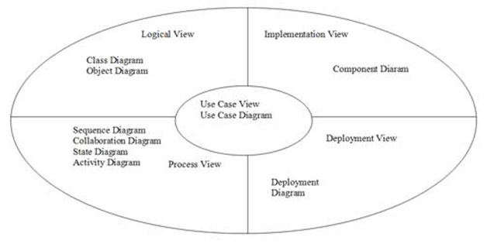
3.2. Ngôn ngữ mô hình hóa thống nhất UML
3.3. Các biểu đồ được sử dụng trong UML
Mô hình hóa quy trình nghiệp vụ và chức năng
Biểu đồ ca sử dụng (Use case diagram)
Biểu đồ hoạt động (Activity diagram)
Mô hình hóa cấu trúc
Biểu đồ lớp (Class)
Biểu đồ đối tượng (Object diagram)
Mô hình hóa hành vi
Biểu đồ trình tự (Sequence diagram)
Biểu đồ giao tiếp (communication diagram)
Biểu đồ máy trạng thái (State Machine)
Các biểu đồ khác
Biểu đồ triển khai (Deployment diagram)
Biểu đồ gói (Package diagram)
…

Slide 16
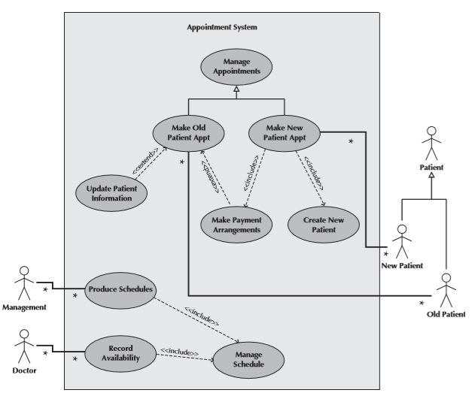
3.2. Ngôn ngữ mô hình hóa thống nhất UML
3.3. Các biểu đồ được sử dụng trong UML
Biểu đồ ca sử dụng (Use case diagram)
Biểu đồ mô tả về ca sử dụng của hệ thống. Biểu đồ này sẽ giúp chúng ta biết được ai sử dụng hệ thống, hệ thống có những chức năng gì. Lập được biểu đồ này bạn sẽ hiểu được yêu cầu của hệ thống cần xây dựng

Slide 17
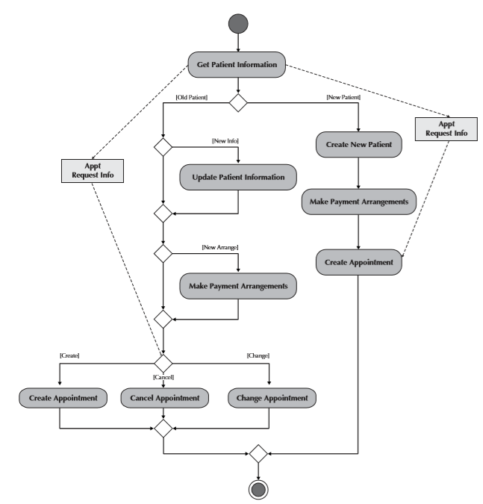
3.2. Ngôn ngữ mô hình hóa thống nhất UML
3.3. Các biểu đồ được sử dụng trong UML
Biểu đồ hoạt động (Activity diagram)
Thể hiện quy trình nghiệp vụ độc lập với lớp, luồng hoạt động của ca sử dụng hoặc thiết kế chi tiết phương thức.

Slide 18
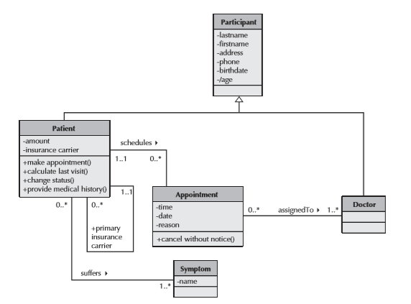
3.2. Ngôn ngữ mô hình hóa thống nhất UML
3.3. Các biểu đồ được sử dụng trong UML
Biểu đồ lớp (Class diagram)
Thể hiện mối quan hệ giữa các lớp được mô hình hóa trong hệ thống

Slide 19
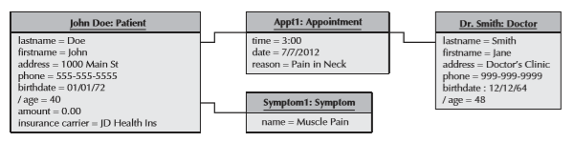
3.2. Ngôn ngữ mô hình hóa thống nhất UML
3.3. Các biểu đồ được sử dụng trong UML
Biểu đồ đối tượng (Object diagram)
Tương tự như Class Diagram nhưng nó mô tả đến đối tượng thay vì lớp (Class)

Slide 20
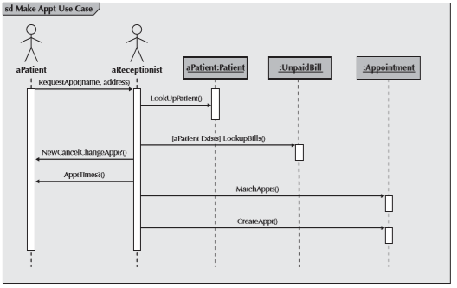
3.2. Ngôn ngữ mô hình hóa thống nhất UML
3.3. Các biểu đồ được sử dụng trong UML
Biểu đồ trình tự (Sequence diagram)
Là biểu đồ mô tả sự tương tác của các đối tượng trong hệ thống với nhau được mô tả tuần tự các bước tương tác theo thời gian.

Slide 21
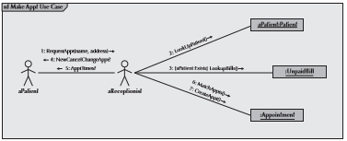
3.2. Ngôn ngữ mô hình hóa thống nhất UML
3.3. Các biểu đồ được sử dụng trong UML
Biểu đồ giao tiếp(Communication Diagrams )
Biểu đồ giao tiếp nhấn mạnh vào việc tổ chức các đối tượng tham gia vào tương tác.

Slide 22
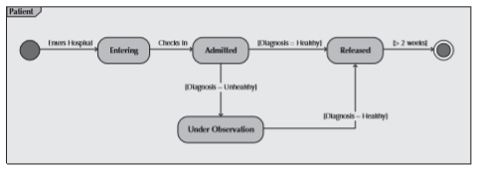
3.2. Ngôn ngữ mô hình hóa thống nhất UML
3.3. Các biểu đồ được sử dụng trong UML
Biểu đồ máy trạng thái (Behavioral State Machine)
Được sử dụng để mô hình hóa hành vi rời rạc thông qua các chuyển trạng thái hữu hạn.

Slide 23
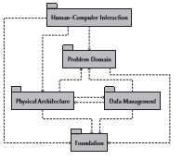
3.2. Ngôn ngữ mô hình hóa thống nhất UML
3.3. Các biểu đồ được sử dụng trong UML
Biểu đồ gói (Package diagram)
Nhóm các phần tử UML khác lại với nhau để tạo thành các cấu trúc mức cao hơn

Slide 24
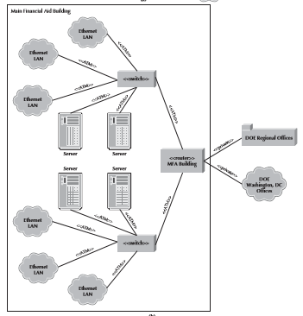
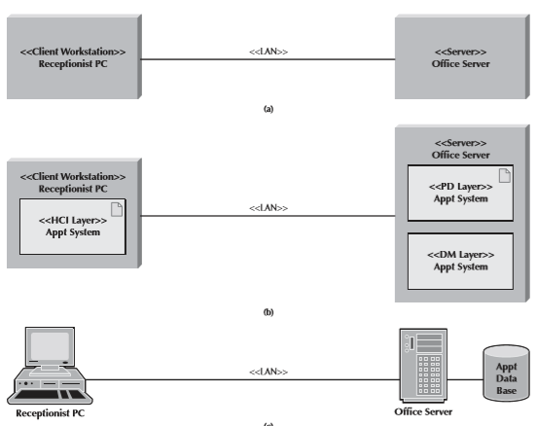
3.2. Ngôn ngữ mô hình hóa thống nhất UML
3.3. Các biểu đồ được sử dụng trong UML
Biểu đồ triển khai (Deployment diagram)
Hiển thị kiến trúc vật lý của hệ thống; cũng có thể được sử dụng để hiển thị các thành phần phần mềm được triển khai trên kiến trúc vật lý

